Slide 1
מערכת שידורים לאומית

Slide 2
עצמים ופעולות על עצמים לבגרות הנדסת תוכנה
שם המורה: אריאל קלפנר

Slide 3
מה נלמד היום
מהו תכנות מונחה עצמים ?
מהי מחלקה ?
מהו עצם ?
תכונות של עצם
פעולות על עצמים.

Slide 4
מהו תכנות מונחה עצמים ?

Slide 5
תכנות מונחה עצמים
תכנות מונחה עצמים(תמ"ע) או באנגלית – Object Oriented Programming (OOP)
גישה זו מקדמת את הרעיון של חלוקת קוד למשימות קטנות. לפי גישה זו על כל משימה קטנה אחראית יחידה שנקראת "עצם" או אובייקט.

Slide 6
תכנות מונחה עצמים
המשך...
כל עצם הוא יחידה סגורה ועצמאית הממלאת תפקיד מסוים.
חלקים שונים בתוכנית רשאים לפנות לעצם ולבקש ממנו לצבע פעולה משימה מסוימת.
התוכנית השלמה היא אוסף של עצמים המתקשרים ביניהם ופועלים אלו עם אלו.

Slide 7
מהו עצם ?
מהן תכונות של עצם ופעולות של עצם ?

Slide 8
מהו עצם ?
עצם (Object – אובייקט( הוא יחידה סגורה ועצמאית.
לכל עצם יש תכונות המגדירות אותו (attributes).
ופעולות (שיטות - methods) המייצגות את התנהגותו.

Slide 9
איברי מחלקה
תכונות
פעולות
איברי מחלקה

Slide 10
חושבים עצמים...
חשיבה על עצמים היא חשיבה טבעית.
כל דבר בעולם הסובב אותנו הוא למעשה עצם.
בואו נראה...

Slide 11
חושבים עצמים...
קוטר
מסה
צבע
תכונות
פליטת גזים
זריחה
שקיעה
פעולות
שמש היא עצם

Slide 12
חושבים עצמים...
אורך
משקל
צבע
תכונות
שחייה
צלילה
ציפה
פעולות
לוויתן הוא עצם

Slide 13
חושבים עצמים...
מספר
יתרה
שם בעליו
תכונות
משיכה
הפקדה
בירור יתרה
פעולות
חשבון
בנק
לא ניתן לראות אותו או לגעת בו
חשבון בנק הוא עצם מופשט

Slide 14
חושבים עצמים...
ומה בדבר שולחן ?
האם גם הוא עצם ?
אפשר להגדיר לו תכונות למשל : צבע, אורך, רוחב, גובה, משקל
אבל פעולות...

Slide 15
חושבים עצמים...
בעתיד נראה שאפילו לעצם דומם כשולחן אפשר לייחס פעולות.
למעשה ניתן להתייחס לכל פריט בעולם: חי, צומח, דומם, מופשט כאל עצם שאותו מאפיינות תכונות ופעולות.

Slide 16
תכונות של עצם
תכונות מתארות מצב.
לכל עצם תכונות שקובעות את מצבו.
כדי לתאר עצם מסוים נציין את תכונותיו ונפרט את הערכים של כל תכונה.

Slide 17
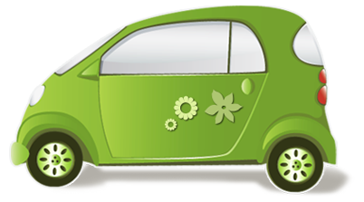
תכונות של עצם
תכונות
ערכים
דגם
פיאט
צבע
ירוק
מספר
רישוי
11-22
כל תכונה קיבלה ערך

Slide 18
פעולות של עצם
פעולה שהעצם יודע לבצע.
פעולה של עצם יכולה לקבל ערכים.
פעולה של עצם יכולה להחזיר ערכים.
מוכר לכם ?

Slide 19
פעולות של עצם
נפעיל את הפעולה
נבקש מהמכונית לבצע
עצור ()
לעצור את המכונית
הדלק אורות ()
להדליק אורות
כבה אורות ()
לכבות אורות
המשימות בוצעו על ידי הפעולות

Slide 20
מחלקות ועצמים
בניה ושימוש במחלקה

Slide 21
מהי מחלקה ? מהו מופע ?
מחלקה (Class) תבנית שממנה ניתן ליצור עצמים מסוג מסוים, מטיפוס מסוים.
מופע של המחלקה (instance) עצם שנוצר לפי תבנית של מחלקה מסוימת.

Slide 22
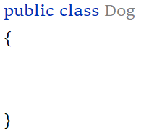
מחלקה
הרשאת גישה
הכרזה על מחלקה
שם המחלקה
כותרת המחלקה (class heading)
כאן ייכתב גוף הפעולה
שם המחלקה יהיה שם משמעותי וייכתב באות גדולה. אם מורכבת מרצף של מילים כל מילה חדשה תתחיל באות גדולה ללא רווח.
לדוגמא: BigDog

Slide 23
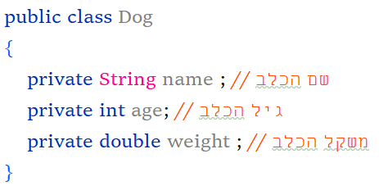
מחלקה – הגדרת התכונות
הרשאת גישה
טיפוס התכונה
תיעוד התכונה
הרשאת הגישה private מציינת שהתכונה היא מאפיין פרטי של המחלקה, ומונעת ממחלקות אחרות לשנות את ערכה או לקרוא להן ישירות.

Slide 24
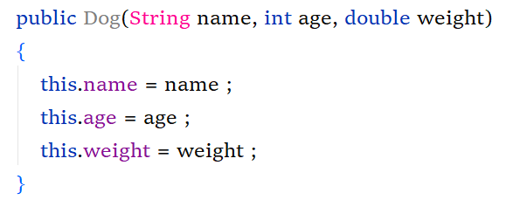
מחלקה – פעולה בונה
הרשאת גישה
שם הפעולה
פרמטרים
העצם הנוכחי
התכונה
הפרמטר
פעולה בונה שמה כשם המחלקה וכטיפוס הערך שהיא מחזירה.
כל תכונה מקבלת את הפרמטר המתאים לה.

Slide 25
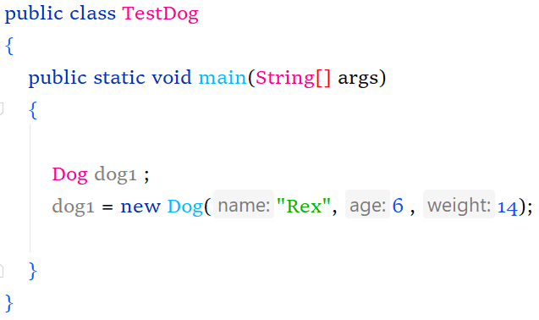
איך יוצרים עצם חדש ?
טיפוס העצם
שם ההפניה
שימוש בפעולה הבונה
שם ההפניה
הקצאת מקום בזיכרון ויצירת עצם חדש.
שימו לב הצהרה על עצם מתבצעת כבר בשלב ההידור בעוד ההקצאה של עצם חדש מתבצעת בעת ריצת התוכנית במחשב.

Slide 26
מה נקבל ?
Dog dog1
name: Rex
age: 6
weight: 14.0

Slide 27
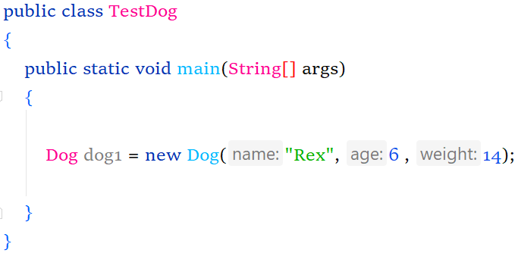
איך יוצרים עצם חדש ?
שם ההפניה
שימוש בפעלה הבונה
טיפוס העצם
הקצאת מקום בזיכרון ויצירת עצם חדש

Slide 28
מה נקבל ?
Dog dog1
name: Rex
age: 6
weight: 14.0

Slide 29
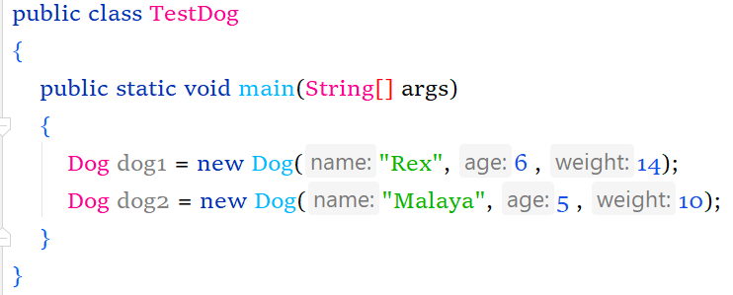
איך יוצרים עצם חדש ?
שימוש בפעלה הבונה
טיפוס העצם
שם ההפניה
הקצאת מקום בזיכרון ויצירת עצם חדש

Slide 30
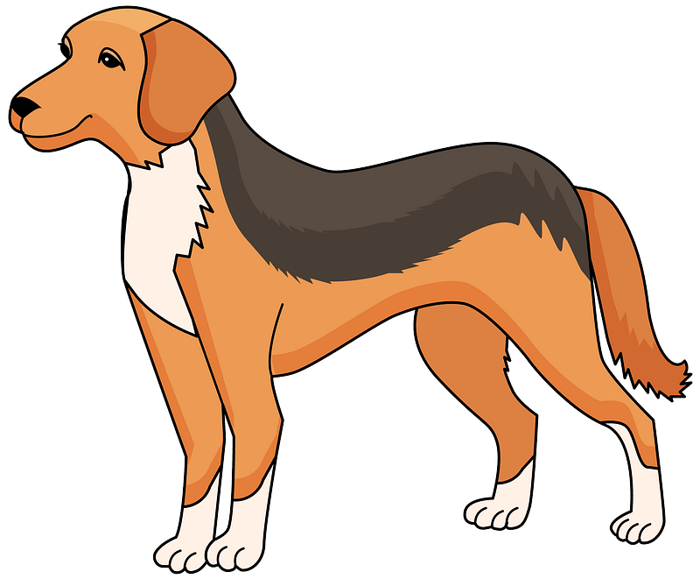
מה נקבל ?
Dog dog1
Dog dog2
name: Rex
name: Malaya
age: 5
age: 6
weight: 14.0
weight: 10.0

Slide 31
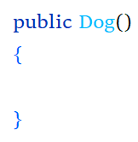
מחלקה – פעולה בונה ברירת מחדל
הרשאת גישה
שם הפעולה
אין פרמטרים
לפעמים נרצה לבנות פעולה בונה שאינה מקבלת ערכים.
פעולה בונה כזו יכולה לא לקבל ערכים בכלל או לקבל ערכים על ידי המתכנת.
ב – Java קיים מנגנון המוסיף פעולה בונה ברירת מחדל ללא ערכים למקרה שהמתכנת שכח לכתוב פעולה בונה.

Slide 32
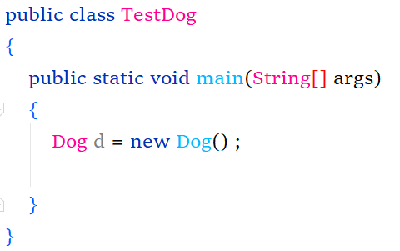
איך יוצרים עצם חדש ?
שימוש בפעלה הבונה
טיפוס העצם
שם ההפניה
הקצאת מקום בזיכרון ויצירת עצם חדש

Slide 33
מה נקבל ?
Dog d
name: null
age: 0
weight: 0.0
שימו לב הערכים אותחלו לערכי ברירת המחדל בשפה.

Slide 34
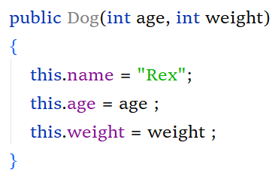
מחלקה – פעולה בונה ברירת מחדל
הרשאת גישה
שם הפעולה
חלק מהפרמטרים
פעולה בונה ברירת מחדל המקבלת ערכים על ידי המתכנת.

Slide 35
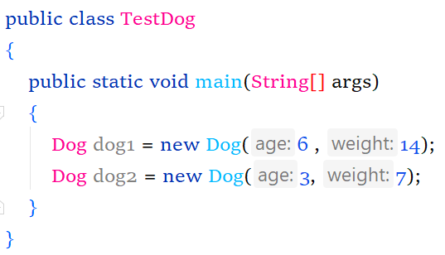
איך יוצרים עצם חדש ?
טיפוס העצם
הקצאת מקום בזיכרון ויצירת עצם חדש
שם ההפניה
שימוש בפעלה הבונה

Slide 36
מה נקבל ?
Dog dog1
Dog dog2
name: Rex
age: 6
name: Rex
weight: 14.0
age: 3
weight: 7.0
כל הכלבים שנוצרו בעלי שם זהה – Rex.

Slide 37
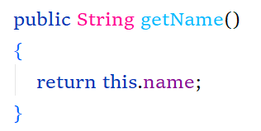
מחלקה – פעולה מאחזרת
הרשאת גישה
טיפוס הערך המוחזר
שם הפעולה
הוראת החזרה
סוגריים רייקים
העצם הנוכחי
הערך של התכונה
שם הפעולה המאחזרת יורכב משם התכונה באות גדולה + המילה get.
עיקרון הסתרת המידע מוביל אותנו להגביל את הגישה אל התכונות על ידי שימוש במילה השמורה private. בשל כך נחסמת הגישה הישירה אל התכונות. הפעולה המאחזרת מאפשרת למופעים ולתוכניות מחשב אחרות לברר את ערכה של התכונה אך לא לשנותה.

Slide 38
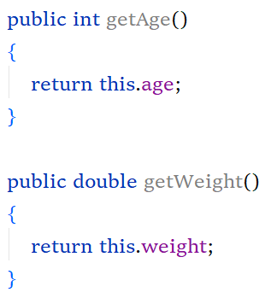
מחלקה – פעולה מאחזרת
הרשאת גישה
שם הפעולה
סוגריים רייקים
העצם הנוכחי
טיפוס הערך המוחזר
הערך של התכונה
הוראת החזרה

Slide 39
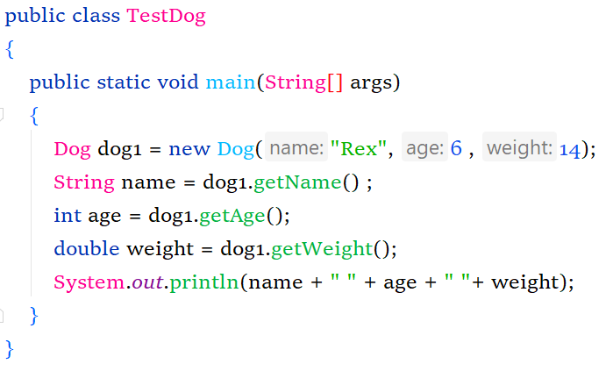
איך משתמשים בפעולה מאחזרת?
ניצור עצם לתוך הפנייה dog1
השמה למשתנה מתאים
ההפנייה
תחביר הנקודה
הפעולה

Slide 40
מה נקבל ?
Dog dog1
name: Rex
age: 6
weight: 14.0
הפלט : Rex 6 14

Slide 41
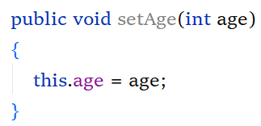
מחלקה – פעולה קובעת
הרשאת גישה
טיפוס הערך המוחזר ריק
שם הפעולה
פרמטר
העצם הנוכחי
התכונה של העצם
הפרמטר
שם הפעולה הקובעת יורכב משם התכונה באות גדולה + המילה set.
עיקרון הסתרת המידע מוביל אותנו להגביל את הגישה אל התכונות על ידי שימוש במילה השמורה private. בשל כך נחסמת הגישה הישירה אל התכונות. הפעולה הקובעת מאפשרת למופעים ולתוכניות מחשב אחרות לשנות את ערכה של התכונה אך לא לשנותה.

Slide 42
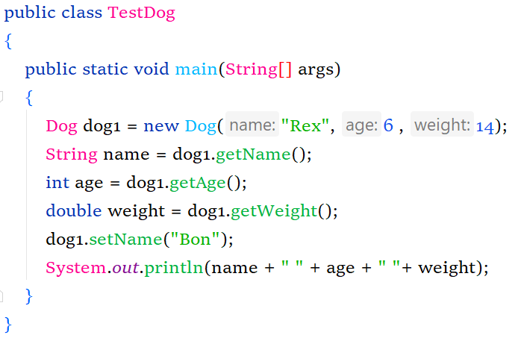
איך משתמשים בפעולה קובעת ?
ניצור עצם לתוך הפנייה dog1
הפנייה
תחביר הנקודה
הפעולה
הערך הנשלח לפרמטר

Slide 43
מה נקבל ?
Dog dog1
name: Rex
name: Bon
age: 6
weight: 14.0
הפלט : Bon 6 14

Slide 44
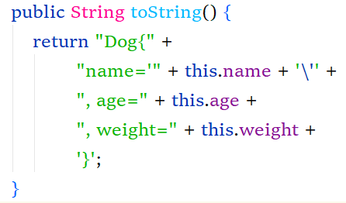
מחלקה – פעולת toString()
הרשאת גישה
טיפוס הערך המוחזר ריק
שם הפעולה
סוגריים רייקים
החזרה
העצם הנוכחי
התכונה
פעולה זו מאפשרת להציג את התיאור המילולי שנבחר לעצם שיצרנו.

Slide 45
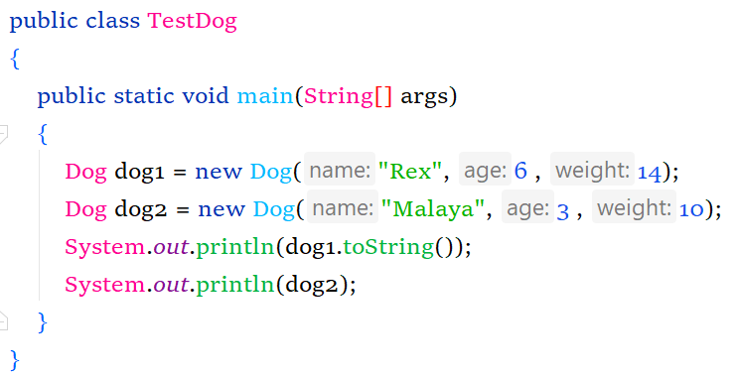
איך משתמשים בפעולת toString ?
ניצור עצם לתוך הפנייה dog1
הפנייה
תחביר הנקודה
הפעולה

Slide 46
מה נקבל ?
Dog dog1
Dog dog2
name: Rex
name: Malaya
age: 3
age: 6
weight: 14.0
weight: 10.0
הפלט

Slide 47
מחלקות ועצמים
פעולות נוספות

Slide 48
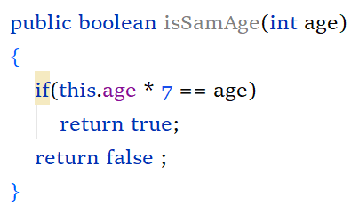
פעולה המקבלת ערך ומחזירה ערך
נכתוב פעולה המקבלת גיל של אדם ומחזירה אמת אם גיל הכלב זהה לגיל האדם שהתקבל כפרמטר אחרת מחזירה שקר.
הרשאת גישה
טיפוס הערך המוחזר
שם הפעולה
פרמטר
העצם הנוכחי
התכונה

Slide 49
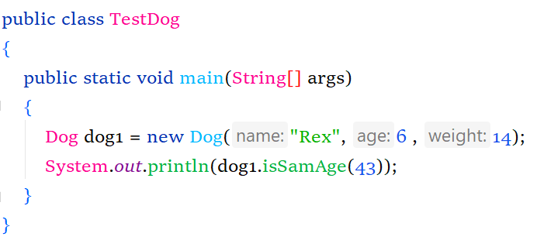
איך נשתמש בפעולה ?
הפנייה
תחביר הנקודה
הפעולה
ערך

Slide 50
מה נקבל ?
Dog dog1
name: Rex
age: 6
weight: 14.0
הפלט

Slide 51
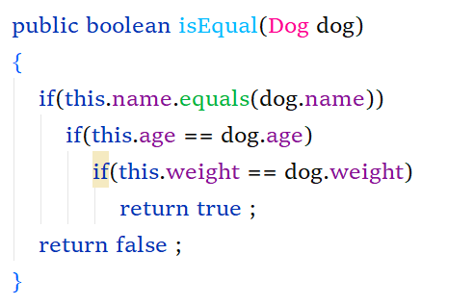
מחלקה - פעולה המשווה לעצם הנוכחי
נכתוב פעולה המקבלת כפרמטר עצם מטיפוס כלב ומשווה האם מדובר בכלבים זהים. הפעולה תחזיר אמת אם כן אחרת תחזיר שקר.
הרשאת גישה
טיפוס הערך המוחזר
שם הפעולה
פרמטר
העצם הנוכחי
התכונה
הפרמטר.התכונה המתאימה

Slide 52
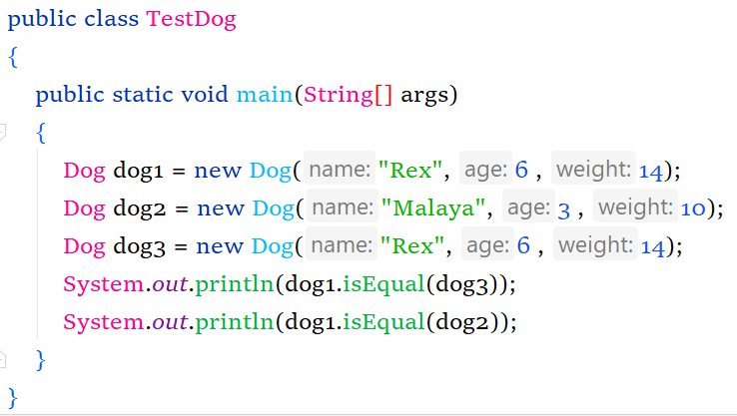
איך נשתמש בפעולה ?
הפנייה
תחביר הנקודה
הפעולה
הפנייה

Slide 53
מה נקבל ?
Dog dog1
Dog dog3
name: Rex
name: Rex
age: 6
age: 6
weight: 14.0
weight: 14.0
הפלט

Slide 54
מה נקבל ?
Dog dog1
Dog dog2
name: Rex
name: Malaya
age: 3
age: 6
weight: 14.0
weight: 10.0
הפלט

Slide 55
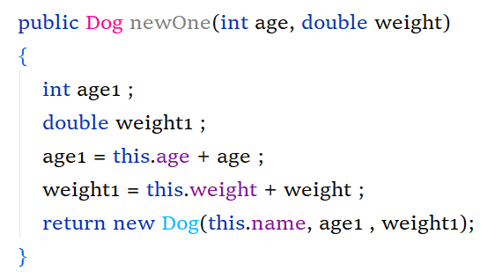
פעולה המחזירה עצם
נכתוב פעולה המקבלת כפרמטר גיל, ומשקל ומחזירה את כלב חדש שגילו הוא גיל הכלב הנוכחי בתוספת הגיל שהתקבל כפרמטר וכך גם משקלו, שם הכלב החדש ישאר ללא שינוי.
הרשאת גישה
טיפוס הערך המוחזר
שם הפעולה
פרמטרים
החזרה
עצם חדש מטיפוס Dog

Slide 56
פעולה המחזירה עצם
יכולנו לכתוב את הפעולה גם כך...
הרשאת גישה
טיפוס הערך המוחזר
שם הפעולה
פרמטרים
החזרה
עצם חדש מטיפוס Dog
תכונה + פרמטר

Slide 57
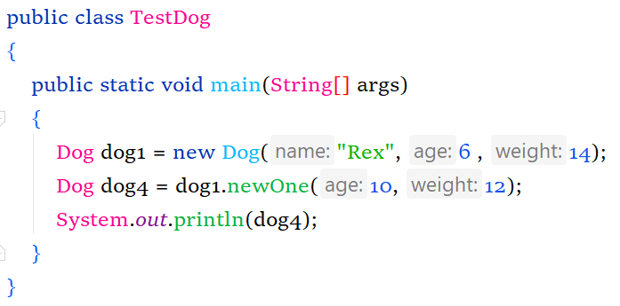
איך נשתמש בפעולה ?
הפנייה
הפנייה
תחביר הנקודה
הפעולה
פרמטרים

Slide 58
מה נקבל ?
Dog dog1
Dog dog4
name: Rex
name: Rex
age: 6
age: 16
weight: 14.0
weight: 26.0
הפלט

Slide 59
שימוש ביצירות מוגנות בזכויות יוצרים ואיתור בעלי זכויות
השימוש ביצירות במהלך שידור זה נעשה לפי סעיף 27א לחוק זכות יוצרים, תשס"ח-2007. אם הינך בעל הזכויות באחת היצירות, באפשרותך לבקש מאיתנו לחדול מהשימוש ביצירה, זאת באמצעות פנייה לדוא"ל rights@education.gov.il

